Slide 1
LA FLORESTA Barrio residencial, universitario, patrimonial, popular y emblematico de Quito SILLA VACIA
ORD. REFORMATORIA PMDOT-PUGS
001-2021 de 13 de septiembre de 2021
COMISION MIXTA DE PLANIFICACION ESTRATEGICA Y DE USOS DEL SUELO
6 Mayo 2024
Notes:
u

Slide 2
ANEXO 67. DIRECCIÓN METROPOLITANA DE ORDENAMIENTO TERRITORIAL TRATAMMIENTOS URBANÍSTICOS
Representante a la silla vacia:
Rocio Bastidas Granizo

Slide 3
Recomendación SOT...
Conforme las recomendaciones de la SOT...y en cumplimiento a lo dispuesto en el Artículo 30 de la Resolución Nro. 005-CTUGS-2020, se incorpora a la propuesta de Ordenanza, como Anexo, el Informe Nro. IT-SHOT-DMOT-2024-0085 aprobado por el Concejo Metropolitano en la Ordenanza correspondiente.

Slide 4
Anexo 16.3. Informe técnico Nro. IT-SHOT-DMOT-2024-0085
... justificativo de factibilidad de creación de tratamientos urbanísticos para el Distrito Metropolitano de Quito, informe que de acuerdo a la normativa antes citada deberá ser aprobado por el Concejo Metropolitano en la Ordenanza correspondiente

Slide 5
Anexo 16.3. Informe técnico Nro. IT-SHOT-DMOT-2024-0085
En el DMQ existen conjuntos urbanos cuyas características arquitectónicas y paisajísticas deben ser protegidas ... de aquí surge el planteamiento de este tratamiento que busca mantener la armonía morfológica del conjunto urbano.

Slide 6
Anexo 16.3. Informe técnico Nro. IT-SHOT-DMOT-2024-0085
Se encuentra en Chillogallo en la zona restante a la Declaratoria de Patrimonio Nacional, Chimbacalle, La Magdalena, San Juan y La Mariscal; ... Para la delimitación de los polígonos, se identificaron los bienes que constan en el Inventario Selectivo de Bienes Patrimoniales y que se encuentran ubicados

Slide 7
Anexo 16.3. Informe técnico Nro. IT-SHOT-DMOT-2024-0085
fuera de los centros o núcleos históricos urbanos, y que, además, representan un conglomerado de edificaciones patrimoniales. Aglomeración de Bienes Inventariados y estudio de características similares. Fuente: Ordenanza No. 260, Instituto Metropolitano de Patrimonio (IMP), el Instituto Nacional de Patrimonio Cultural (INPC), Google –Street-ViewElaboración: SHOT, 2024

Slide 8
Anexo 67
...Estas zonas se caracterizan, no sólo por contar con bienes inventariados, sino también porque han adquirido un significado social y cultural que los hace representativos en su contexto. Para el análisis, se tomó como ejemplo, al barrio de La Floresta. Se realizaron varias jornadas participativas con representantes del Comité Pro Mejoras de dicho barrio en las que se pudieron identificar características similares en las diferentes estructuras urbanas y se evidenció la importancia de preservarlas en la memoria e identidad colectiva.
Bienes Inventariados Casos La Mariscal – La Floresta – Chimbacalle.

Slide 9
ACUERDO Nro. MCYP-MCYP-2021-0030-A
Artículo 1.- Declarar como bienes del patrimonio cultural nacional, a los ciento cuarenta y uno (141) bienes inmuebles identificados del Barrio “La Floresta”,... así como, su incorporación de acuerdo al detalle establecido en el expediente técnico y fichas elaboradas por el Gobierno Autónomo Descentralizado del Distrito Metropolitano de Quito y validadas por el Instituto Nacional de Patrimonio Cultural, los cuales se constituyen en documentos habilitantes de este Acuerdo Ministerial... 17 marzo 2021

Slide 10
RESULUCIÓN 114 INPC de 28 de diciembre de 2021
Aprobar el “INFORME DE VALIDACIÓN SOBRE DOCUMENTACIÓN DE
INVENTARIOS PRE EXISTENTES DEL DISTRITO METROPOLITANO DE QUITO
PARA SU RATIFICACIÓN COMO BIENES DEL PATRIMONIO CULTURAL
NACIONAL”
INCLUYE RESOLUCION C250 DMQ del 4 de diciembre de 2014

Slide 11
ACUERDO Nro. MCYP-MCYP-2024-0075-A de 30 abril 2024
Artículo 1.- En virtud de los actos administrativos anteriores y los antecedentes mencionados en el presente Acuerdo Ministerial, así como el Informe Técnico del Instituto Nacional de Patrimonio Cultural, se reconoce el valor Patrimonial, Cultural e Histórico del Complejo arquitectónico – paisajístico “Hotel Quito”, ubicado en la parroquia Mariscal Sucre, barrio La Floresta, entre las calles Rafael León, Av. 12 de Octubre, Av. Francisco de Orellana, Av. Isabel la Católica y Av. González Suárez;

Slide 13
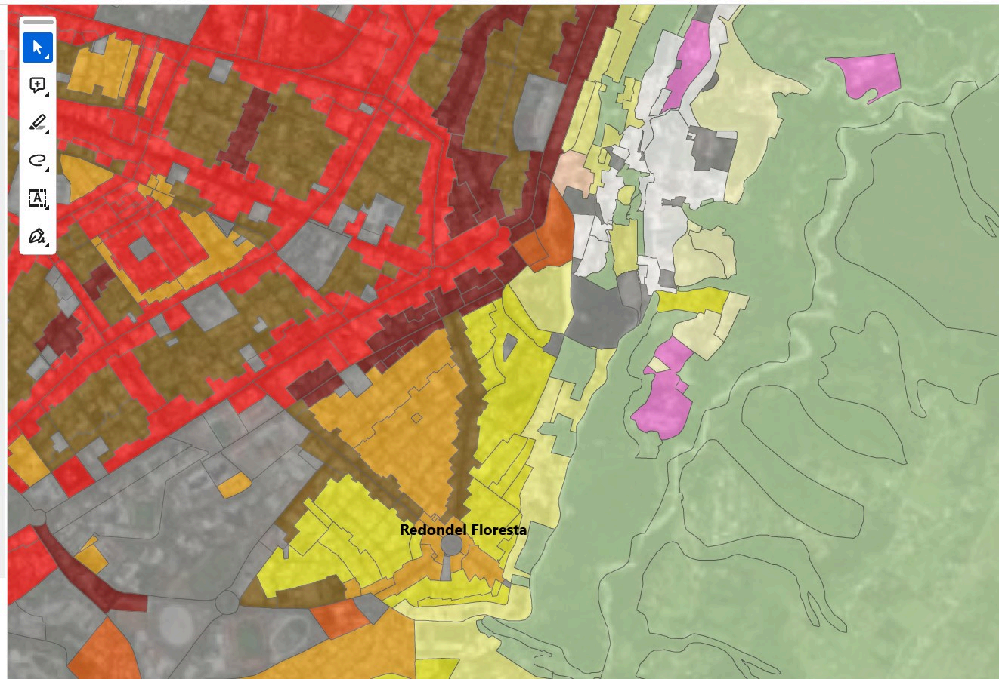

Slide 14
SOLICITUD
REFORMULAR LA 34TA DISPOSICIÓN TRANSITORIA DE LA ORDENANZA METROPOLITNA PMDOT-PUGS 001-2021 CON EL TEXTO:
CONCLUIR LA ELABORACIÓN DEL PLAN URBANÍSTICO COMPLEMENTARIO DEL BARRIO LA FLORESTA A FIN DE ARTICULAR LAS DISPOSICIONES LEGALES PATRIMONIALES EMITIDAS POR EL ORGANO RECTOR DEL PATRIMONIO CULTURAL NACIONAL.

Slide 15
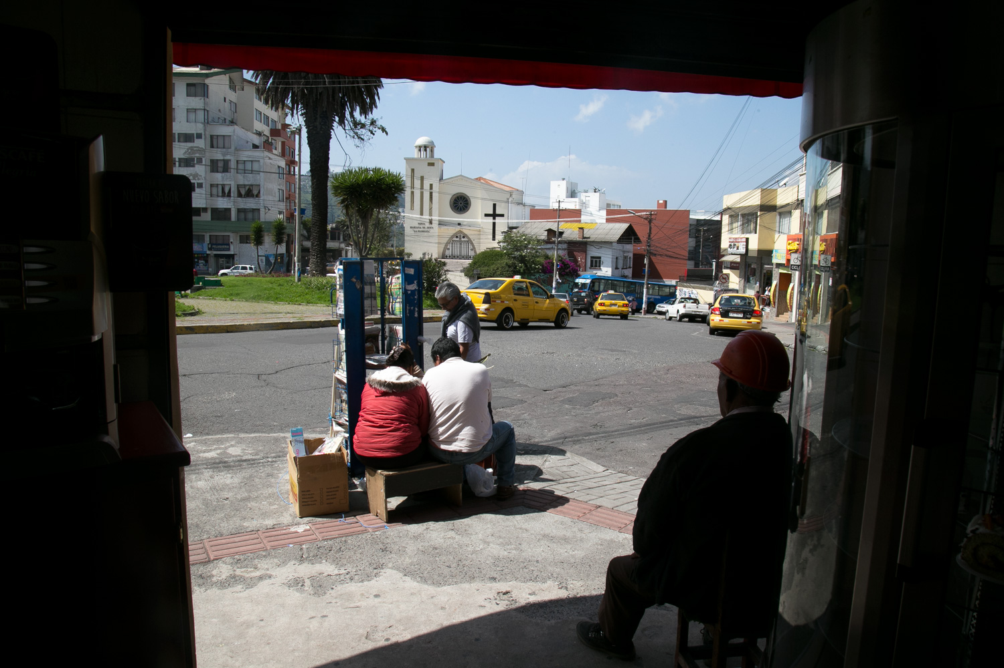

Slide 16
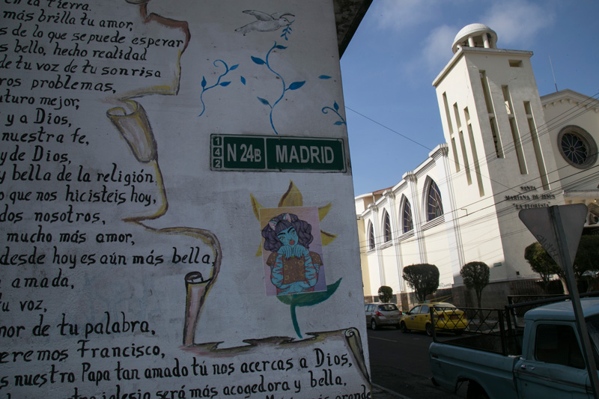

Slide 17
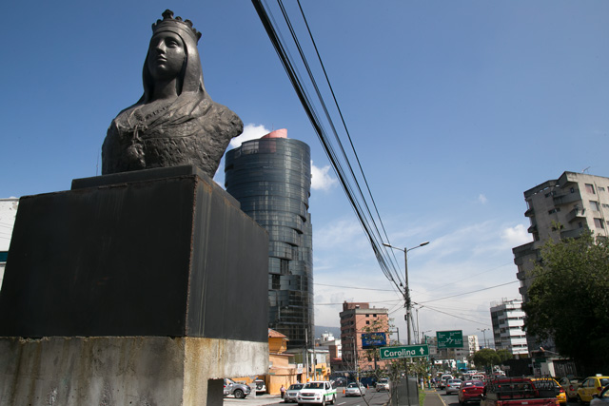

Slide 18
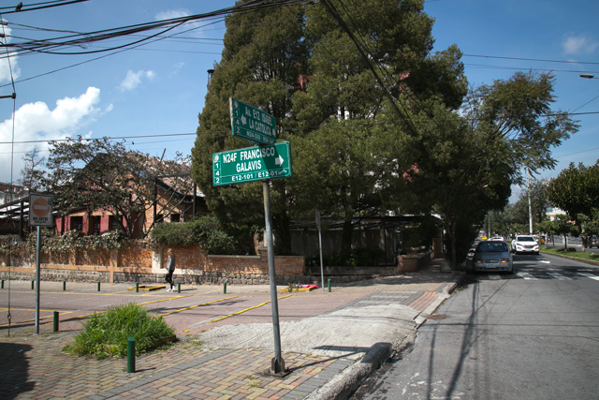

Slide 19
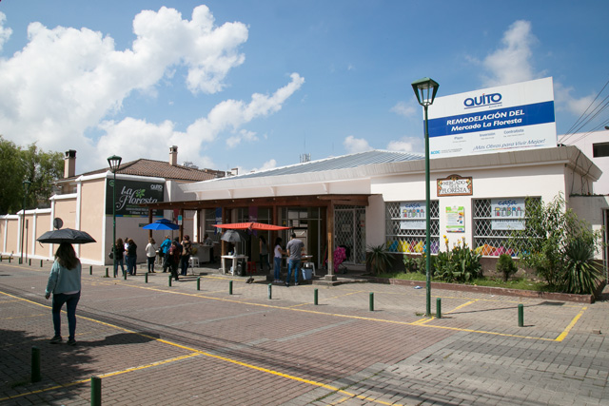

Slide 20
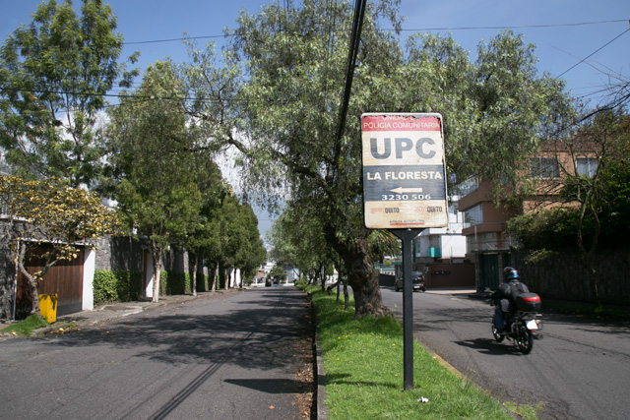
FOTOGRAFIAS: GENTILEZA DE PLAN V MULTIMEDIA 22 marzo 2019

